Slide 1
Determinantes y predicción del salario de las mujeres asalariadas en Argentina (2024-2026)
UNIVERSIDAD COMPLUTENSE DE MADRID · MÁSTER EN DATA SCIENCE, BIG DATA & BUSINESS ANALYTICS
TRABAJO FIN DE MÁSTER
Una comparación con Brasil y España y una herramienta de referencia salarial
Patricia Elizabeth Olguín
Tutores: Carlos Ortega y Santiago Mota · Septiembre de 2026
Notes:
[0:00 – 0:15] Hola, mi nombre es Patricia Olguín y voy a presenter mi Trabajo Fin de Máster titulado “Determinantes y predicción del salario de las mujeres asalariadas en Argentina en el período 2024-2026. Este caso se analiza en comparación con Brasil y España y ofrece una herramienta de referencia salarial (que consiste en el diseño de una aplicación web). Actualmente me desempeño como investigadora en el CONICET y como profesora en la FCE de le UNCuyo. Algunas de mis líneas de investigación se han centrado en el impacto de los procesos de desarrollo, crisis y declinación económica en las condiciones de vida de la población. De manera que una de mis actividades ha sido la reconstrucción de series históricas de salarios y de indicadores que pemitan medir su poder compra.

Slide 2
Combinar mis intereses de investigación con los que podría tener una empresa.
JUSTIFICACIÓN Y NOVEDAD
Microdatos de la EPH del INDEC, que es una fuente muy utilizada. Si bien sus cuadros no responden preguntas de negocio, los microdatos sí lo hacen cuando se encuentran combinados, por ejemplo, con la canasta básica regional y aprendizaje automático interpretable.
Prima salarial real
Polos de recursos
Welfare ratio por perfil
Brecha por grupo
Cuánto paga cada ciudad a igual perfil, descontado su costo de vida
Si Vaca Muerta y la minería ya llegan al salario de las mujeres
Si un salario alcanza para sostener a una familia tipo
Brecha de género a igual perfil frente al umbral europeo del 5%
Determinantes y predicción del salario de las mujeres asalariadas en Argentina · TFM UCM
2 / 12
Notes:
[0:15 – 0:45] La Encuesta Permanente de Hogares es la fuente más usada del mercado de trabajo argentino, pero sus cuadros no responden preguntas de negocio. La novedad del trabajo es obtener de los microdatos información que ningún cuadro publica: la prima salarial real de cada ciudad, el efecto de los polos energéticos y mineros, el welfare ratio para cualquier perfil y la brecha de género por grupo frente al umbral europeo del 5%.

Slide 3
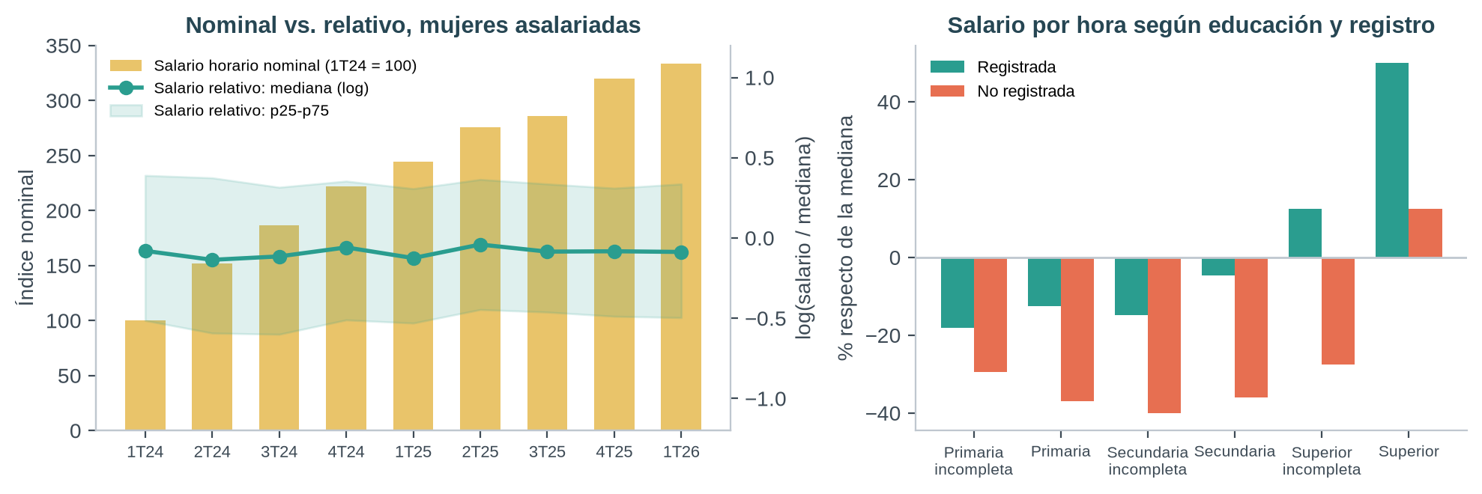
Microdatos de 9 trimestres y un salario que neutraliza la inflación
DATOS Y ENFOQUE
97.000
registros de asalariados, 1T2024 a 1T2026
319 → 26
variables depuradas hasta 26 seleccionadas
1T2026
El salario nominal se triplicó; la posición relativa de cada trabajadora se mantuvo estable.
trimestre de prueba que el modelo nunca vio
Determinantes y predicción del salario de las mujeres asalariadas en Argentina · TFM UCM
3 / 12
Notes:
[0:45 – 1:15] Usamos nueve trimestres de la EPH, unos 97.000 registros, junto con la canasta básica regional del INDEC. El primer reto fue la inflación: el salario nominal se triplicó. Por eso la variable objetivo es el salario por hora relativo a la mediana del trimestre. Construimos además variables del hogar que la encuesta no pregunta, y separamos los datos por tiempo: entrenamos con 2024 y 2025 y evaluamos en 2026.

Slide 4
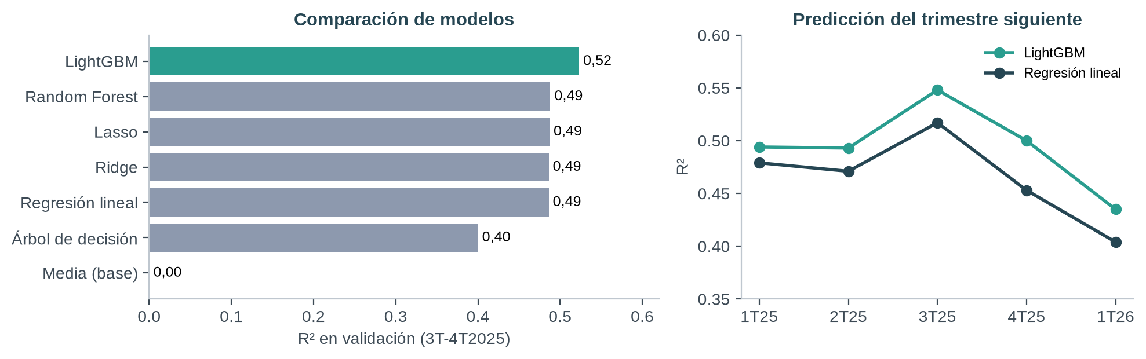
El modelo predice a un año, pero los precios del mercado cambian
MODELOS Y VALIDACIÓN
LightGBM: cientos de árboles de decisión pequeños; cada uno corrige los errores del anterior.
R² 0,44
PSI 0,04
34% → 19%
LightGBM en el 1T2026, frente a 0,40 de la regresión lineal
índice de estabilidad de la población: composición estable
prima del empleo registrado en un año: hay que reentrenar cada trimestre
Determinantes y predicción del salario de las mujeres asalariadas en Argentina · TFM UCM
4 / 12
Notes:
[1:15 – 1:40] Comparamos seis modelos, de la ecuación de Mincer a LightGBM, que combina cientos de árboles de decisión, cada uno corrigiendo los errores del anterior. LightGBM explica el 44% del salario relativo en un trimestre que nunca vio; la regresión lineal, el 40%. Pero la prima del empleo registrado cayó del 34 al 19% en un año: hay que reentrenar cada trimestre.

Slide 5
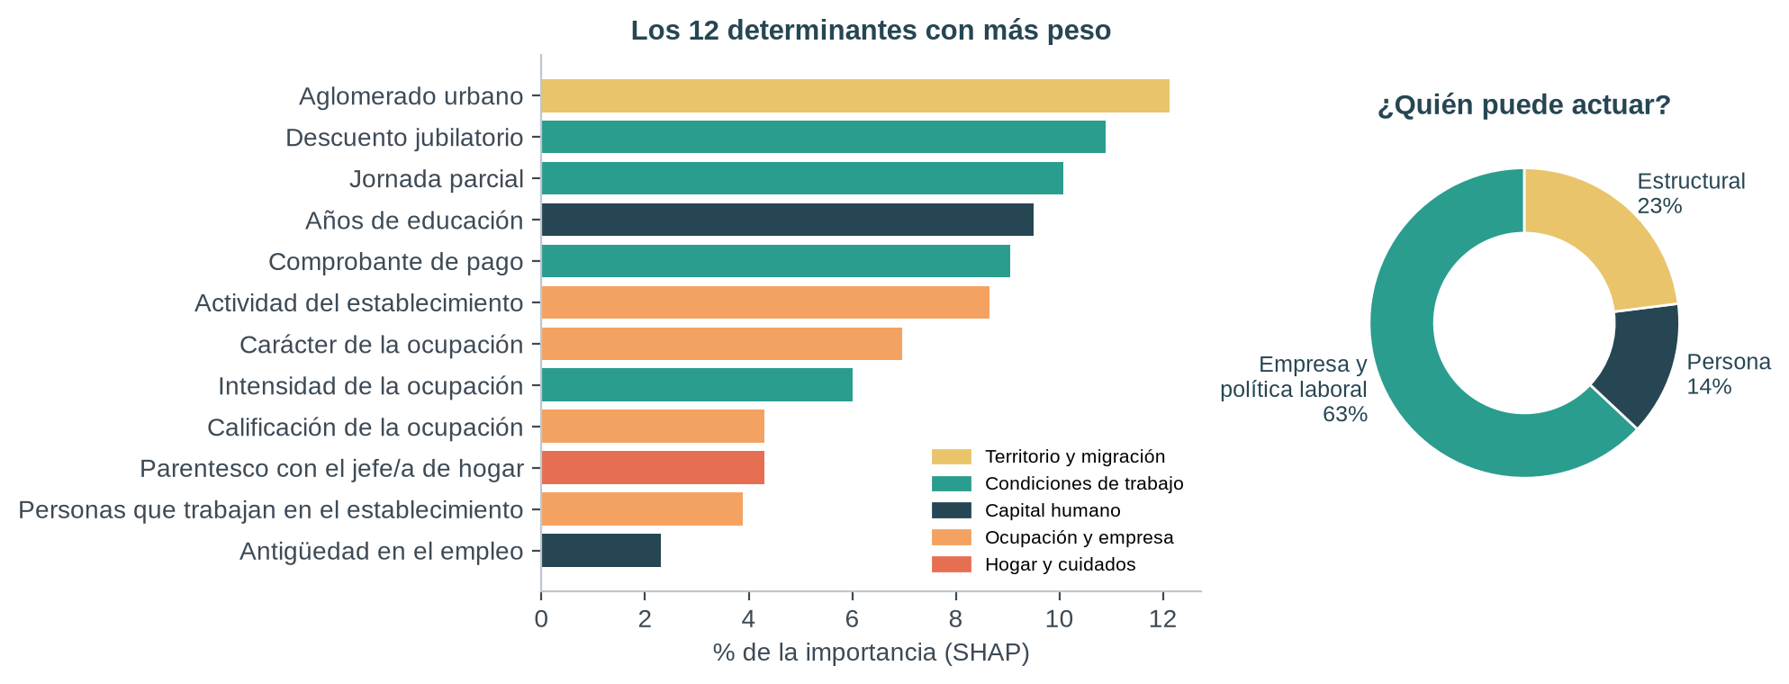
El tipo de empleo pesa más que la formación
RESULTADOS
63%
de lo que explica el modelo: registro, jornada, ocupación y actividad
14%
educación y experiencia de la persona
−6
SHAP (SHapley Additive exPlanations): reparte cada predicción entre las variables, con un método de la teoría de juegos.
puntos de empleo por cada hijo menor de 6 años
Determinantes y predicción del salario de las mujeres asalariadas en Argentina · TFM UCM
5 / 12
Notes:
[1:40 – 2:05] Con los valores SHAP, que reparten cada predicción entre las variables, vemos que lo que más diferencia el salario de una asalariada no es su formación, sino su empleo: registro, jornada, ocupación y actividad concentran el 63% de lo que explica el modelo; la educación y la experiencia, el 14%. Y cada hijo menor de seis años reduce seis puntos la probabilidad de trabajar.

Slide 6
La diferencia entre regiones es sobre todo costo de vida
TERRITORIO Y RECURSOS NATURALES
Polo | Asalariadas en el sector | Prima a igual perfil | Prima real
Hidrocarburos (Vaca Muerta, Comodoro) | 4,5% | +26% | +5,5%
Minería (litio, cobre, oro) | 0,6% | −12% | 0%
Resto del país | 0,1% | −2% | −0,5%
39 → 9
puntos de diferencia entre regiones en pesos; 9 al descontar la canasta regional
No hay datos para pronosticar el efecto de los proyectos: sí para medir lo que ocurre y seguirlo cada trimestre.
+5%
escenario, no pronóstico: si las ciudades mineras alcanzaran la prima petrolera (≈ $43.000 por mes)
Determinantes y predicción del salario de las mujeres asalariadas en Argentina · TFM UCM
6 / 12
Notes:
[2:05 – 2:40] A igual perfil, la distancia salarial entre regiones es de 39 puntos en pesos, pero de 9 al descontar la canasta regional: la desventaja del Norte es sobre todo costo de vida. Con esa prima real medimos los polos de recursos: las ciudades petroleras ya pagan un 5,5% más en términos reales; las mineras, todavía no. No pronosticamos: en un escenario con la prima petrolera, la asalariada mediana minera ganaría unos 43.000 pesos más por mes.

Slide 7
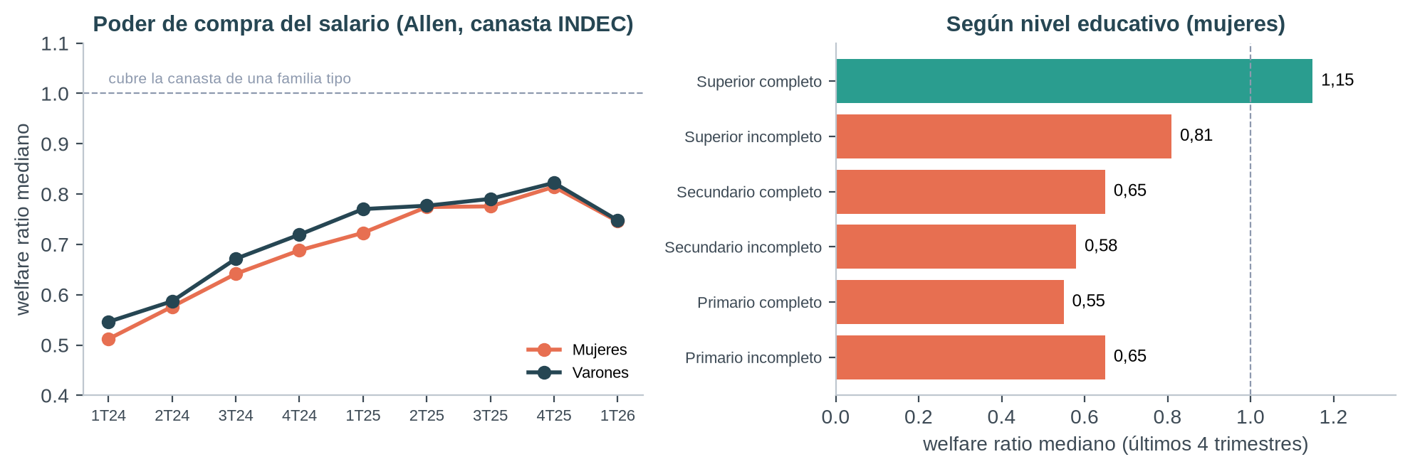
¿Alcanza el salario? El welfare ratio de Robert Allen
PODER DE COMPRA
welfare ratio = salario horario × 172 horas / (Canasta Básica Total regional × 3,09 adultos equivalentes)
0,75
canastas de una familia tipo que cubre el salario mediano (1T2026)
Canasta oficial del INDEC por región y mes; la PPA se usa solo para comparar países. Método aplicado por la autora a Mendoza desde 1890 (Olguín y Bragoni, 2020, 2023 y 2025).
Determinantes y predicción del salario de las mujeres asalariadas en Argentina · TFM UCM
7 / 12
Notes:
[2:40 – 3:10] Para saber si el salario alcanza aplicamos el método de Robert Allen, que he venido trabajando para décadas anteriores: el salario a jornada completa dividido por la canasta básica regional del INDEC para una familia tipo de 3,09 adultos equivalentes. El salario mediano cubre solo tres cuartos de esa canasta; solo con título superior se supera. La paridad de poder adquisitivo queda para comparar países.

Slide 8
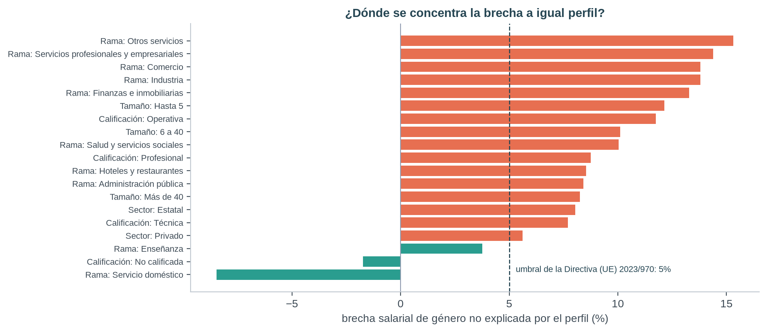
La brecha a igual perfil supera el 5% en el sector privado
BRECHA DE GÉNERO
4,8%
brecha observada
6,4%
brecha a igual perfil, sobre el umbral de la Directiva (UE) 2023/970
13-15%
en comercio, industria y servicios profesionales
Determinantes y predicción del salario de las mujeres asalariadas en Argentina · TFM UCM
8 / 12
Notes:
[3:10 – 3:40] Un modelo entrenado solo con varones estima cuánto cobraría cada mujer si su perfil se pagara igual. La brecha observada es del 4,8%, pero a igual perfil llega al 6,4%, sobre el umbral del 5% de la Directiva europea; en comercio, industria y servicios profesionales supera el 13%. Es la misma medida que aplica la auditoría de la aplicación.

Slide 9
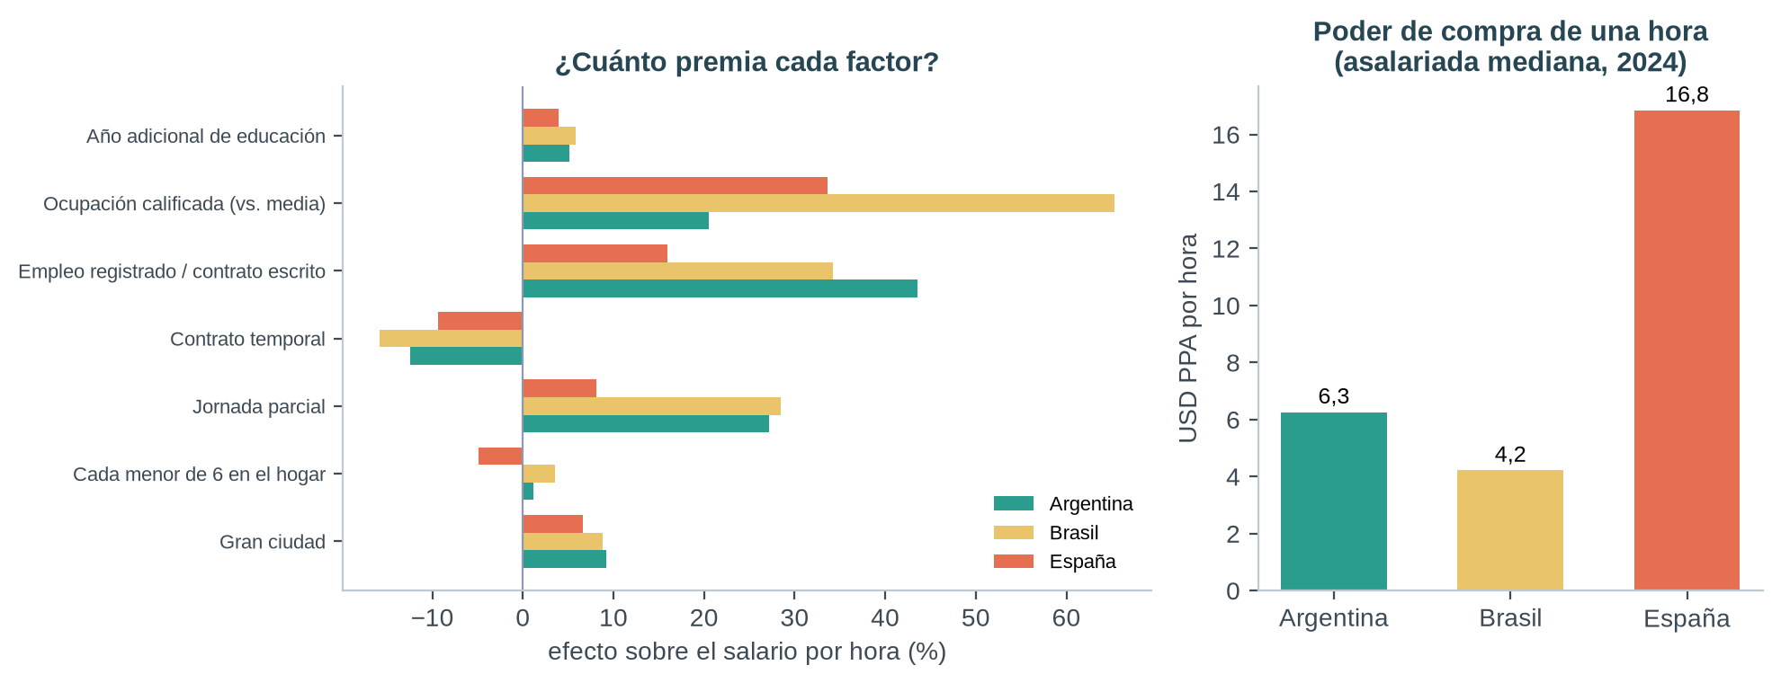
Tres mercados, tres lógicas: Argentina, Brasil y España
COMPARACIÓN INTERNACIONAL
+44%
empleo registrado en Argentina (Brasil 34%, España 16%)
+65%
ocupación calificada en Brasil (España 34%, Argentina 21%)
16,8 USD
por hora en España, en PPA (Argentina 6,3; Brasil 4,2)
Determinantes y predicción del salario de las mujeres asalariadas en Argentina · TFM UCM
9 / 12
Notes:
[3:40 – 4:05] Para distinguir lo propio de lo general, repetimos el análisis con las mismas variables en Brasil y España. Cada mercado premia algo distinto: en Argentina pesa sobre todo cómo se contrata, con un 44% por el empleo registrado; en Brasil, la calificación, con un 65%; en España, el puesto que se ocupa. La brecha a igual perfil supera el 5% en los tres países. Y una hora de la asalariada mediana vale 6,3 dólares internacionales en Argentina, 4,2 en Brasil y 16,8 en España.

Slide 10
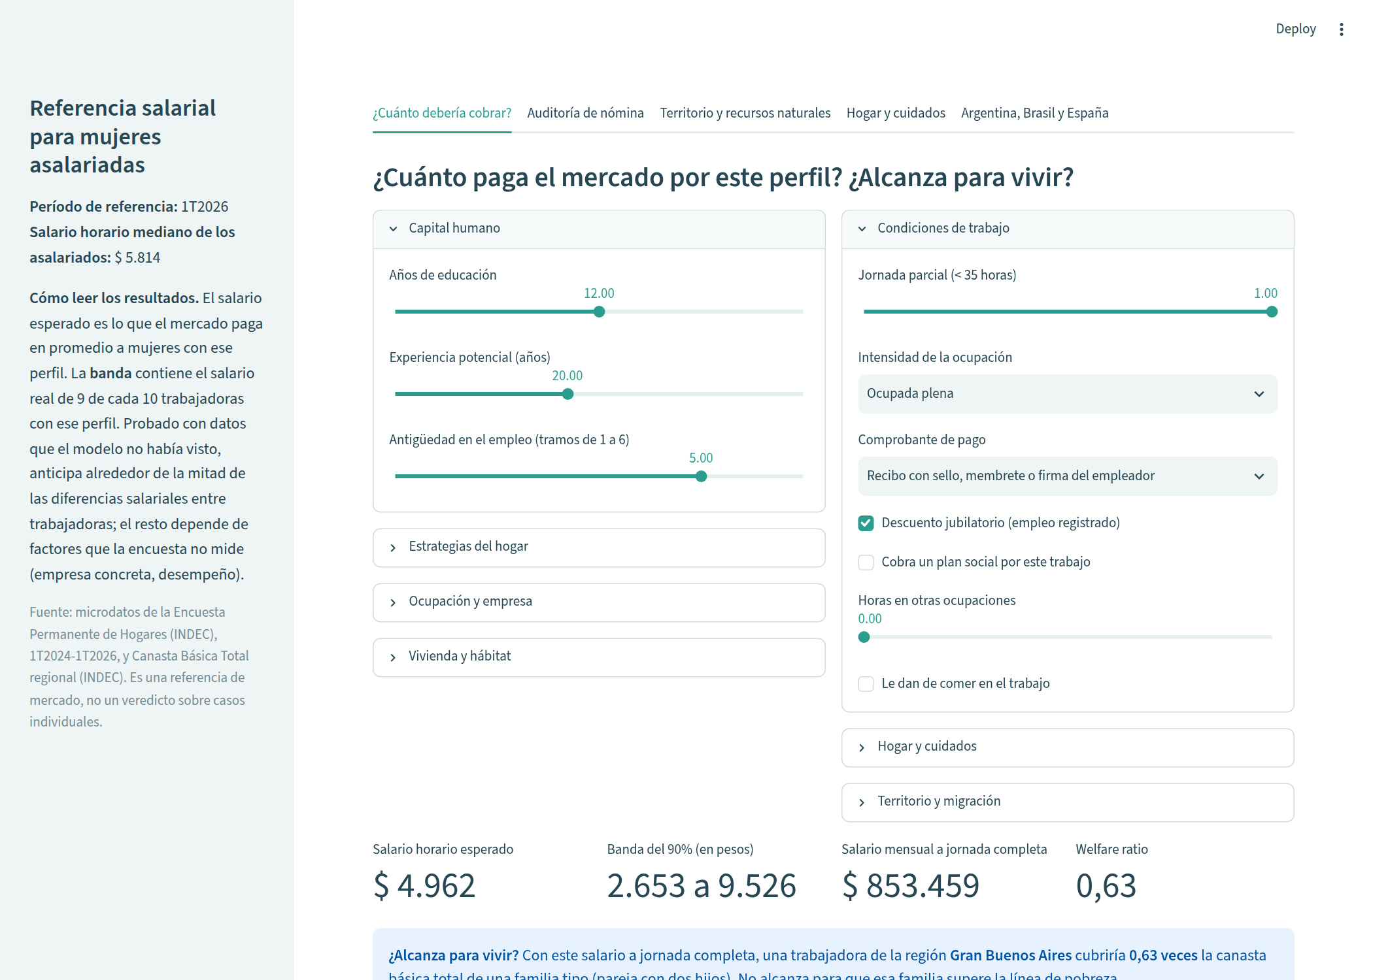
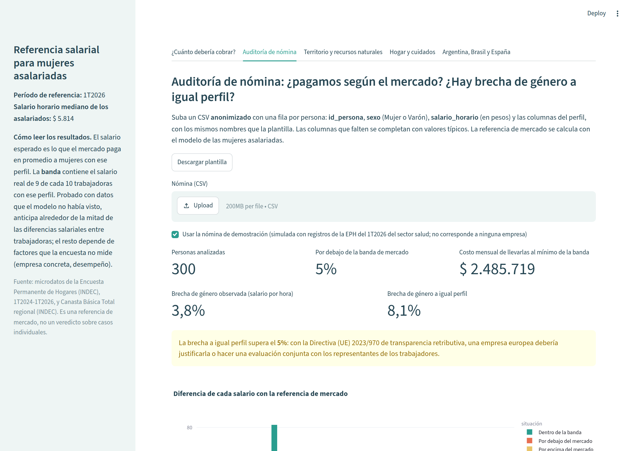
Bandas de mercado y auditoría de nómina
DEL MODELO A LA HERRAMIENTA
Banda del 90%: el núcleo de la referencia salarial, con su welfare ratio
Auditoría: quién cobra fuera de la banda y brecha por grupo frente al 5%
tfm-olguin-patricia.streamlit.app
Determinantes y predicción del salario de las mujeres asalariadas en Argentina · TFM UCM
10 / 12
Notes:
[4:05 – 4:40] Todo se integra en una aplicación web. Su núcleo son las bandas salariales: una empresa no necesita un número sino un rango, que contiene el salario real de nueve de cada diez trabajadoras, junto con su welfare ratio. En la auditoría, una empresa carga su nómina anonimizada y ve quién cobra por debajo de la banda, cuánto costaría corregirlo y su brecha a igual perfil. El modelo se reentrena cada trimestre.

Slide 11
Conclusiones, retos y lecciones aprendidas
CIERRE
Conclusiones
Retos
Lecciones aprendidas
El tipo de empleo pesa más que la formación
El territorio pesa menos de lo que parece; Vaca Muerta ya se nota
El salario mediano no alcanza para una familia tipo
Neutralizar una inflación que triplicó los salarios
Construir variables del hogar que la encuesta no pregunta
Armonizar tres encuestas de tres países
Validar en el futuro, no al azar
Medir lo que ya ocurre antes que pronosticar
Traducir el modelo en un producto útil
Determinantes y predicción del salario de las mujeres asalariadas en Argentina · TFM UCM
11 / 12
Notes:
[4:40 – 5:15] En síntesis: el tipo de empleo pesa más que la formación; el territorio pesa menos de lo que parece y Vaca Muerta ya se nota; y el salario mediano no alcanza para una familia tipo. Los retos fueron la inflación, las variables del hogar y armonizar tres encuestas. Aprendimos a validar en el futuro y a medir antes que pronosticar. Como línea futura, extenderemos el análisis a las ondas de la EPH e intentaremos estimar otros factores que influyen en el Salario, como el desempeño personal.

Slide 12
Una herramienta para saber cuánto paga el mercado y si ese salario alcanza para vivir
GRACIAS
Aplicación: tfm-olguin-patricia.streamlit.app
Repositorio: github.com/peolguin/TFM-Olguin-Patricia
Patricia Elizabeth Olguín · Máster en Data Science, Big Data & Business Analytics · UCM
Notes:
[5:15 – 5:25] El notebook, el resumen y la aplicación están en el repositorio de GitHub. Muchas gracias por su atención.

